Slide 1
Električna energija
Jure Pahor
9.a

Slide 2
sprememba v ekologiji Pomen Električne energije za družbeni napredek
Življenje je postalo mnogo lažje s prihodom elektrike. Pred prihodom elektrike so bila svetila plinska, petrolejska in sveče. Ogrevanje pa je bilo večinoma na drva in olje. S tem se je povečala tudi varnost, saj je na primer plin lahko zelo hitro eksplodiral, razlitje petroleja pa je zlahka zanetilo požar.
Elektrika je povzročila napredek tudi v industriji. Vsaka tovarna potrebuje vir energije. Včasih so tovarne uporabljale vire energije, ki so onesnaževali okolje (npr. parni stroji) s prihodom elektrike pa se je onesnaževanje zmanjšalo, saj so tovarne dobivale energijo iz elektrarn, ki so tudi onesnaževale okolje vendar ne toliko, saj jih je bistveno manj kot tovarn, ki bi potrebovale svoje lastne vire energije.

Slide 3
Elektrika-temelj vsakodnevnih opravil Pomen električne energije za tehnološki napredek
Elektrika je omogočila mnoga danes zelo pomembna odkritja npr. računalnik, telefon, žarnica…
Baterije pa se odprle še cel kup novih možnosti za uporabo elektrike, kot na primer prenosni računalnik, prenosni telefon… Tudi v avtomobilih imamo akumulatorje, s pomočjo katerih avto sploh lahko začne delovati.
V večini ves tehnološki napredek tega sveta temelji na elektriki. Če bi nam kdo vzel elektriko, bi se družba sesula. Ne bi bilo interneta, razsvetljave ne bi bilo več saj je razsvetljava v vseh hišah, stavbah temelji na elektriki. Tudi ogrevanje ne bi delovalo saj vsak ogrevalni sistem ne glede na način ogrevanja uporablja elektronski krmilnik. Praktično vsi krmilni sistemi delujejo s pomočjo računalnikov, ki pa vsi potrebujejo elektriko.

Slide 4
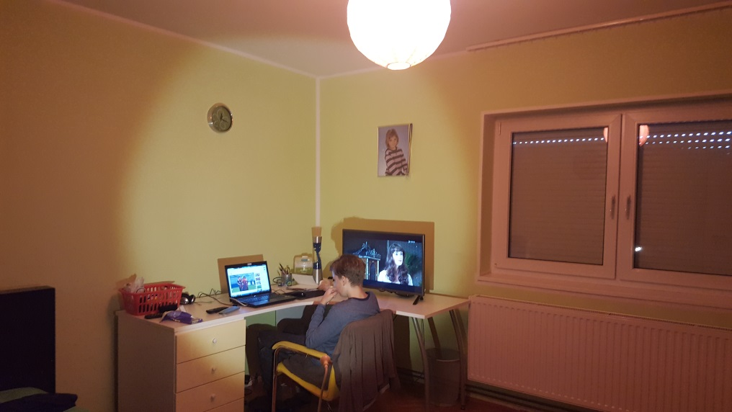
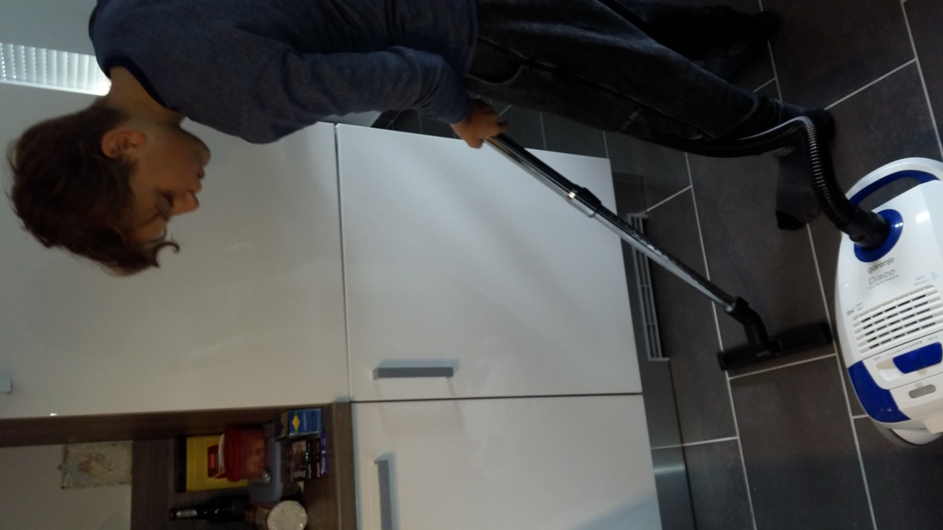
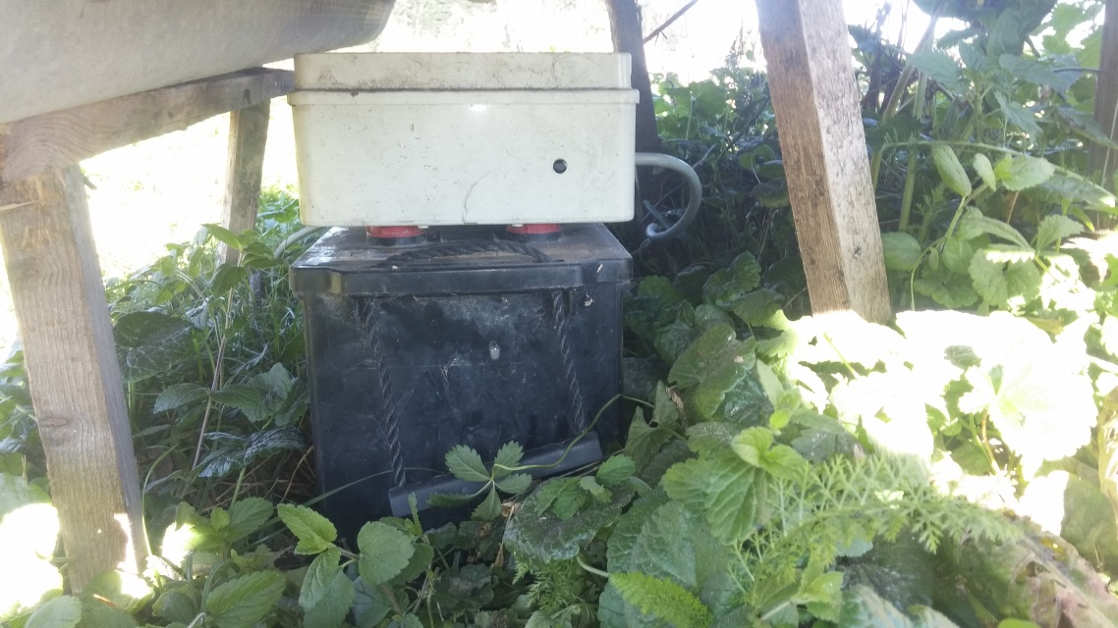

Slide 5
Od elektrarne pa do računalnika Kako pride električna energija do vtičnice?
Vse se začne v elektrarni. Poznamo hidro , termo, jedrske, sončne in vetrne elektrarne. To pot pa je močno olajšalo odkritje izmeničnega toka (Nikola Tesla), saj nam ta omogoča zmanjševanje in povečevanje električne napetosti. Če bi še vedno imeli enosmerni električni tok, ki ga je promoviral Edison bi zaradi nezmožnosti transformiranja (zniževanja) enosmerne napetosti skorajda vsaka vas potrebovala svojo elektrarno, kar bi zelo povečalo onesnaženost. Elektrika iz elektrarne preko daljnovodov pride do transformatorja, ki ji zmanjša napetost na 230V. Elektrika pa nadaljuje svojo pot po kablih v lokalni skupnosti od hiše do hiše.

Slide 6
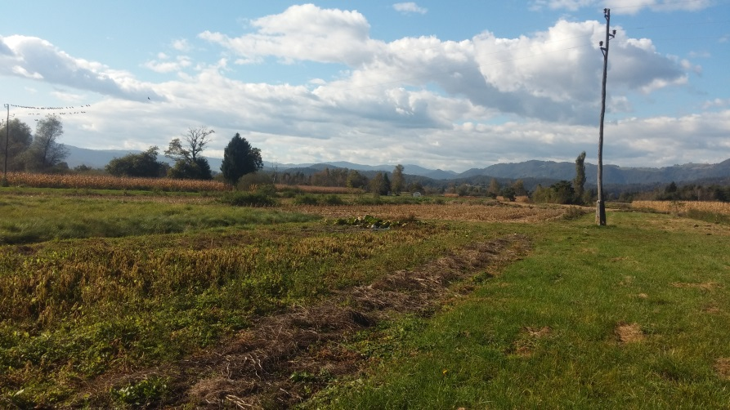
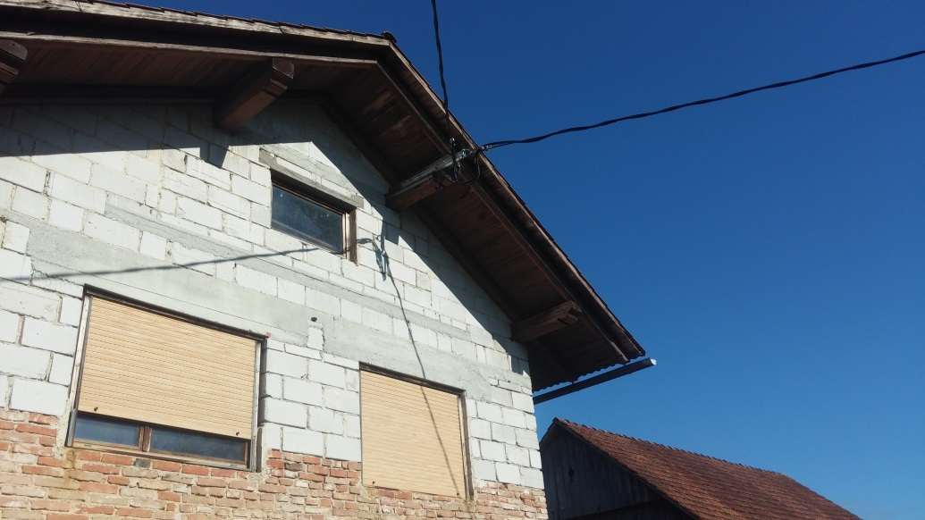
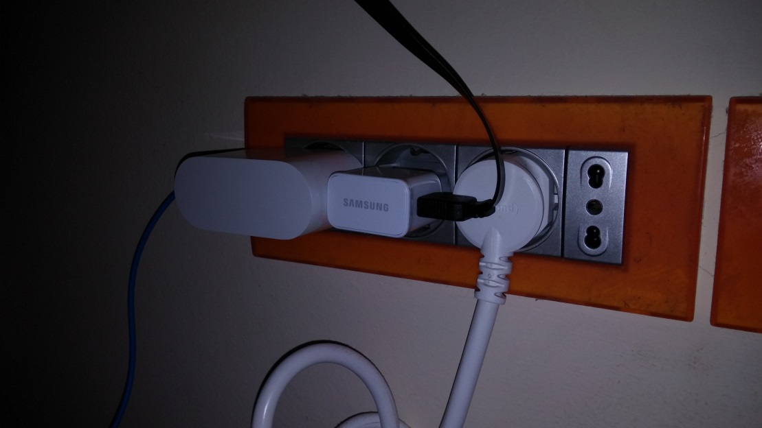

Slide 7
Ekološki pogled elektrarn Energetski objekti v naravi
Pomembno je da na gradnjo elektrarn gledamo z ekološkega vidika, ne pa z ekonomskega, kot se to počne v Sloveniji.
Termo elektrarne zelo onesnažijo zrak.
Jedrske elektrarne so kar ekološke razen če gre kaj narobe, kot npr. v Černobilu. Sprememba v naravi, ki jo naredijo je ta, da ko reka, ki hladi elektrarno vstopi z npr. 10 °C, izstopi pa z npr. 15 °C, kar lahko povzroči uničenje nekaterih alg ali živali na tem območju.
Hidro elektrarne pa zajezijo reke, kar lahko povzroči poplave ter uničenje populacije npr. lososov v Ameriki, saj ti živijo v morju, parit pa se hodijo v reke.
Najbolj ekološke pa so sončne in vetrne elektrarne.

Slide 8
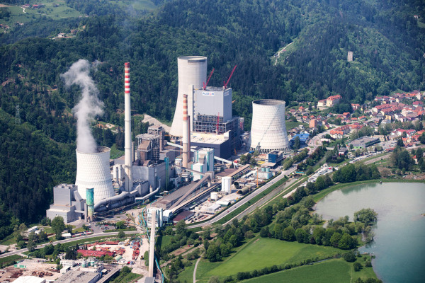
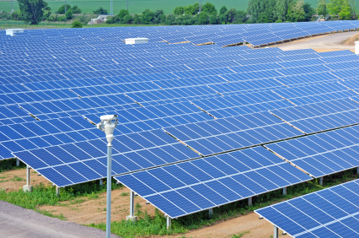
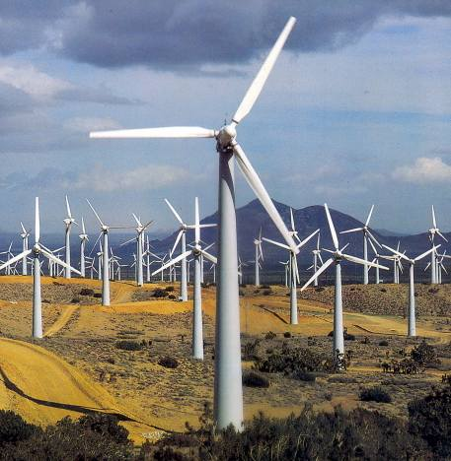
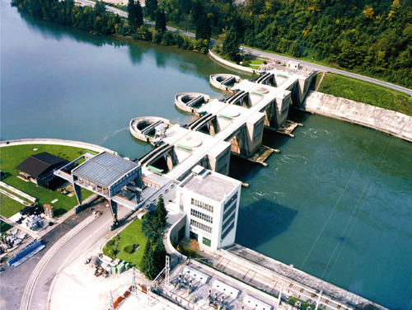
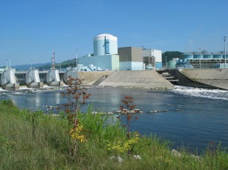

Slide 9
Kaj pa naši zanamci? Kakšna je trajnostna energija?
Trajnostna energija je določena energija, namenjena zadovoljitvi sedanjih potreb, ne da bi s tem vplivala na potrebe naših zanamcev. Viri trajnostne energije najpogosteje vključujejo vse vrste obnovljivih virov, kot so sončna energija, vetrna, energija valovanja, geotermalna energija, energija biomase. Navadno vključuje tehnologijo izboljšane energetske učinkovitosti. Jedrska energija se včasih označuje za trajnostno, vendar je to politično sporna zaradi dosežene stopnje največje znosne proizvodnje urana, sevajočih odpadkov in tveganja povzročitve nesreč in napadov terorističnih skrajnežev.

Slide 10
